Slide 1
노인장기요양보험제도에서 시장화의 쟁점
충북재가노인복지협회/청원노인복지센터 손영환

Slide 2
목차
사회보험으로써 노인장기요양보험제도의 특성
노인장기요양보험제도의 필요성(한국사회의 특성과 통계)
노인장기요양보험 현황
노인장기요양보험제도의 문제점
시장화의 개념과 시장화 추세
노인장기요양보험제도 안착을 위한 전제조건
결론

Slide 3
사회보험으로써 노인장기요양보험제도 특성
‘인생은 불확실한 항해이다’
국민이 위험한 상태에 놓이게 될 때 국민을 지켜주는 사회안전망
사회가 공동으로 책임지는 제도적 장치(연대성)
보험성, 강제성, 부양성의 일반적 특성이 존재
소득의 재분배 기능
위험의 분산과 공동부담
현재와 미래수요의 불일치, 행복에 대한 주관적 환상

Slide 4
노인장기요양보험 추진과정
’01. 8.15 대통령 경축사에서 노인요양제도 도입 제시
’02. 대통령 공약사항으로 노인요양보장제도 도입 포함
’03. 3월~’04. 2월 『공적노인요양보장추진기획단』을 설치·운영하여
노인요양보장제도 기본골격(안) 마련
’04. 3월~’05. 1월 『공적노인요양보장제도실행위원회』를 구성·운영하여
노인요양보장제도 기본요강을 마련하여 건의
’05. 5월 당정협의『노인요양보장제도 기본안』확정
’05. 7. 1. 노인요양보장제도 1차 시범사업 실시
’06. 2. 16 정부입법 국회제출
’07. 2. 22 국회 보건복지위원회 만장일치 통과
’07. 4월 2 국회 본 회의 통과

Slide 5
노인장기요양보험제도의 필요성

Slide 6
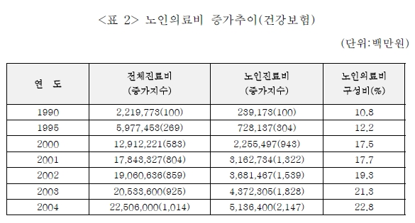
노인장기요양보험제도의 필요성

Slide 7
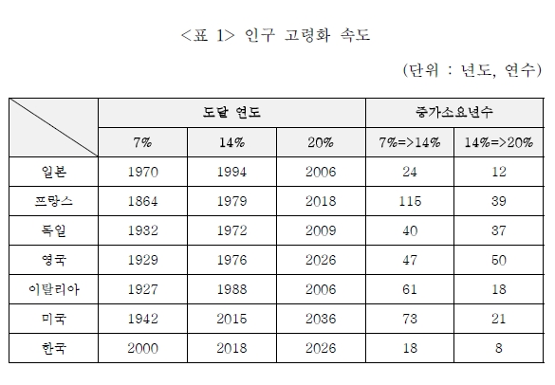
노인장기요양보험제도의 필요성

Slide 8
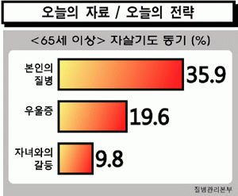
노인장기요양보험제도의 필요성

Slide 9
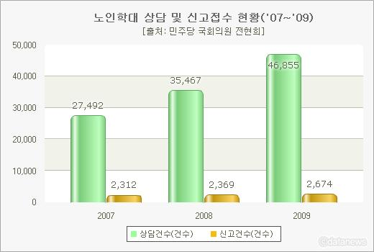
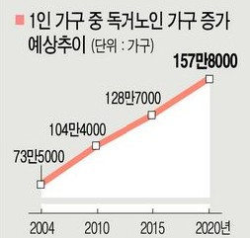
노인장기요양보험제도의 필요성

Slide 10
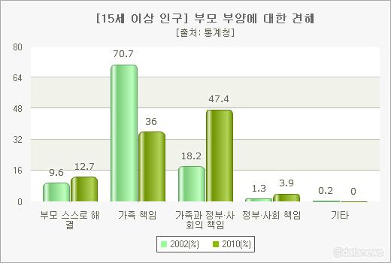
노인장기요양보험제도의 필요성

Slide 11
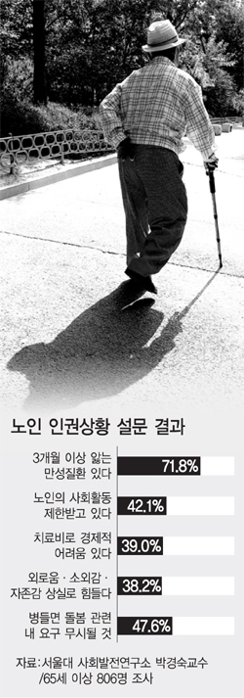
노인장기요양보험제도의 필요성

Slide 12
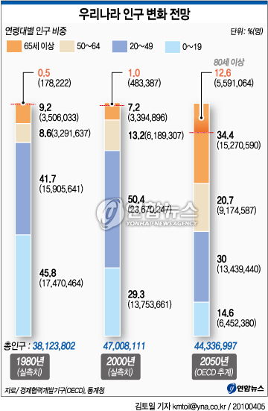
노인장기요양보험제도의 필요성

Slide 13
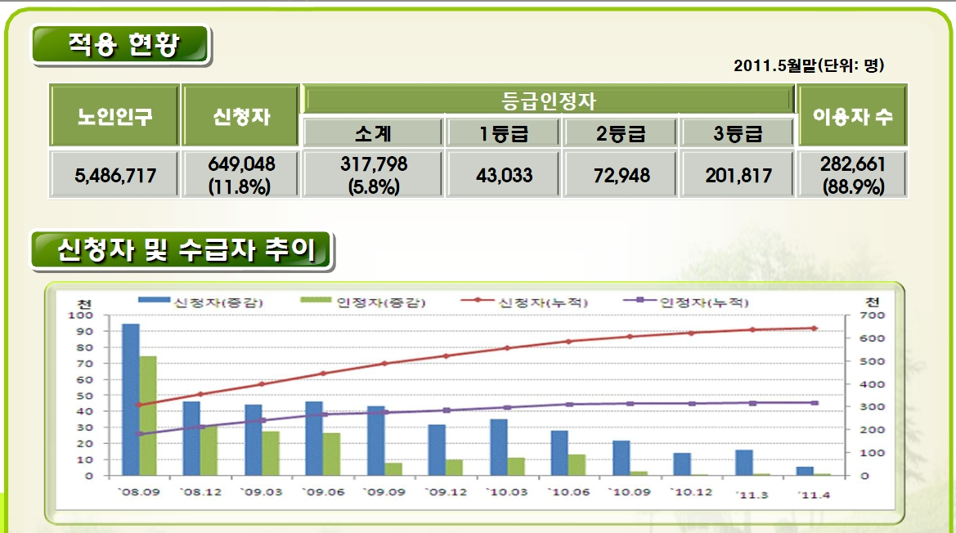
노인장기요양보험제도 현황

Slide 14
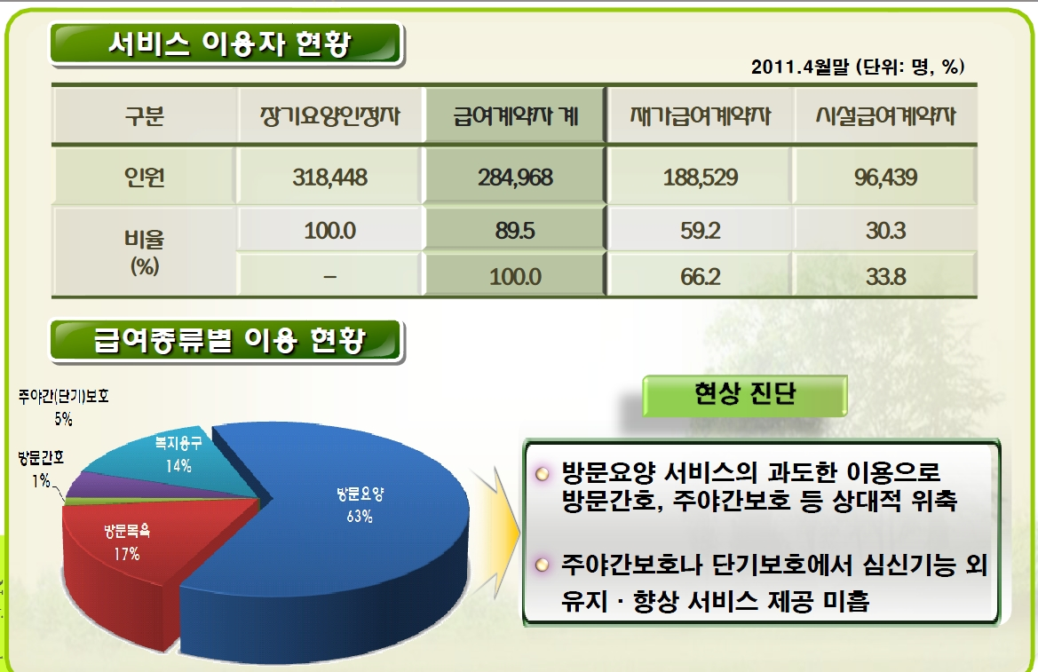
노인장기요양보험제도 현황

Slide 15
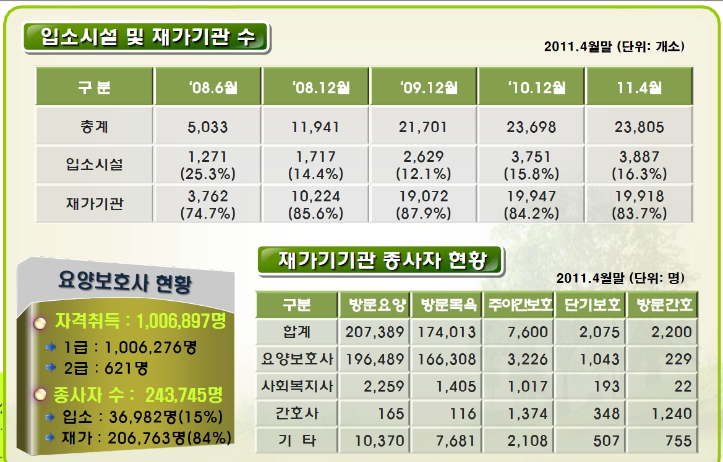
노인장기요양보험제도 현황

Slide 16
노인장기요양보험제도 현황

Slide 17
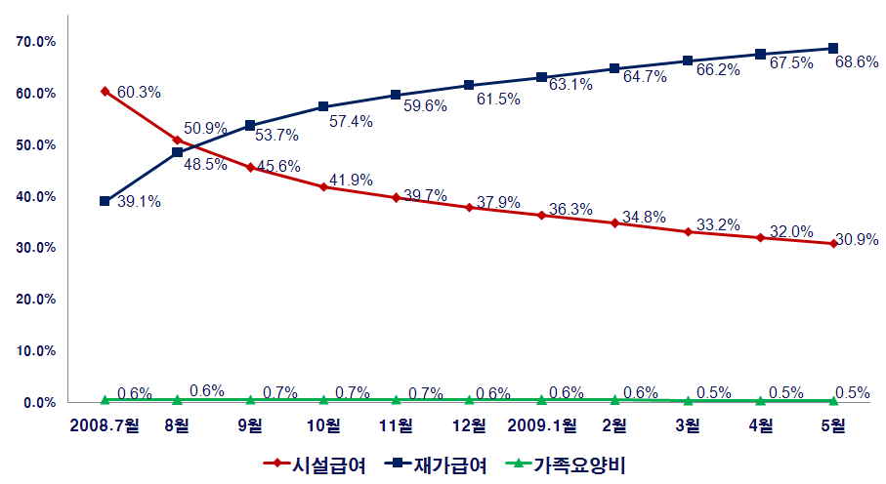
노인장기요양보험제도 현황

Slide 18
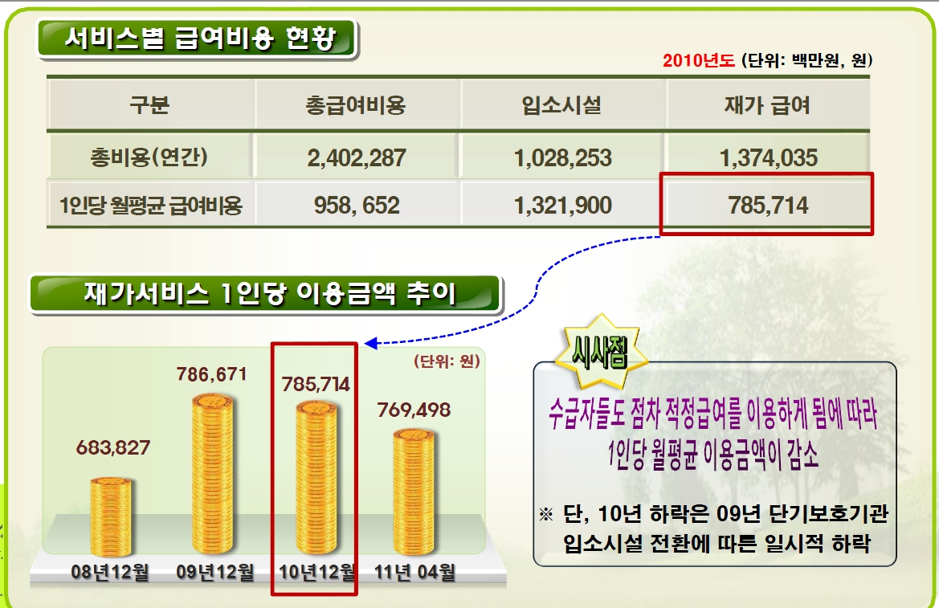
노인장기요양보험제도 현황

Slide 19
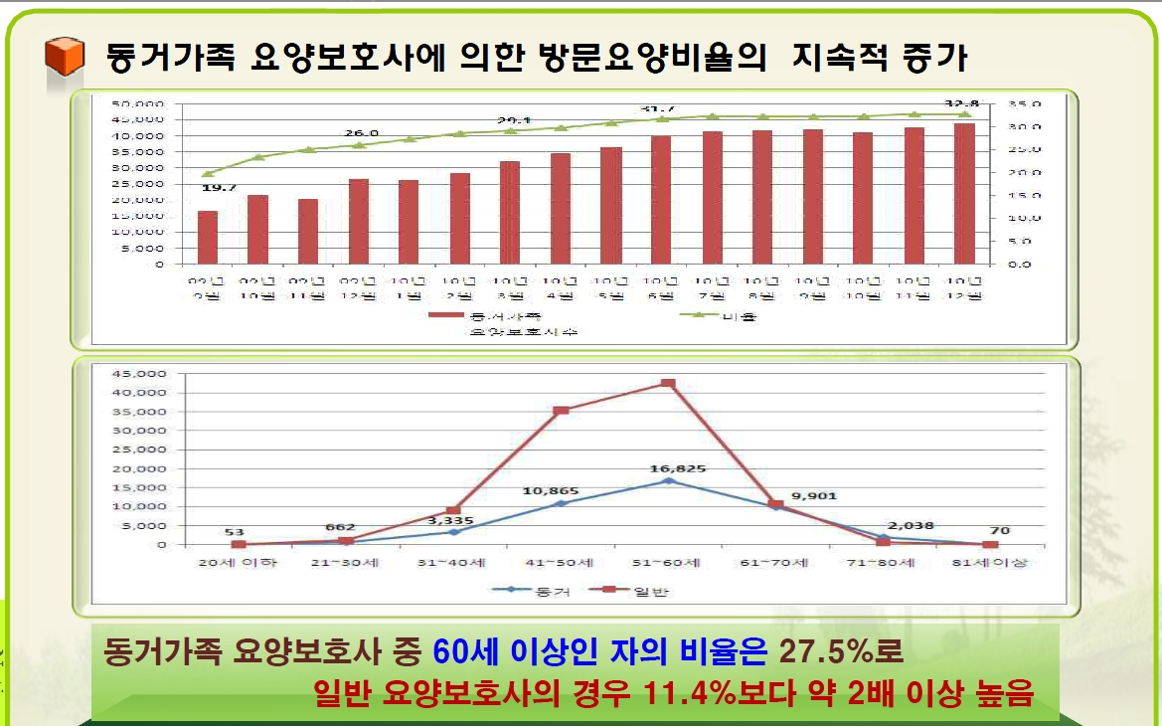
노인장기요양보험제도 현황

Slide 20
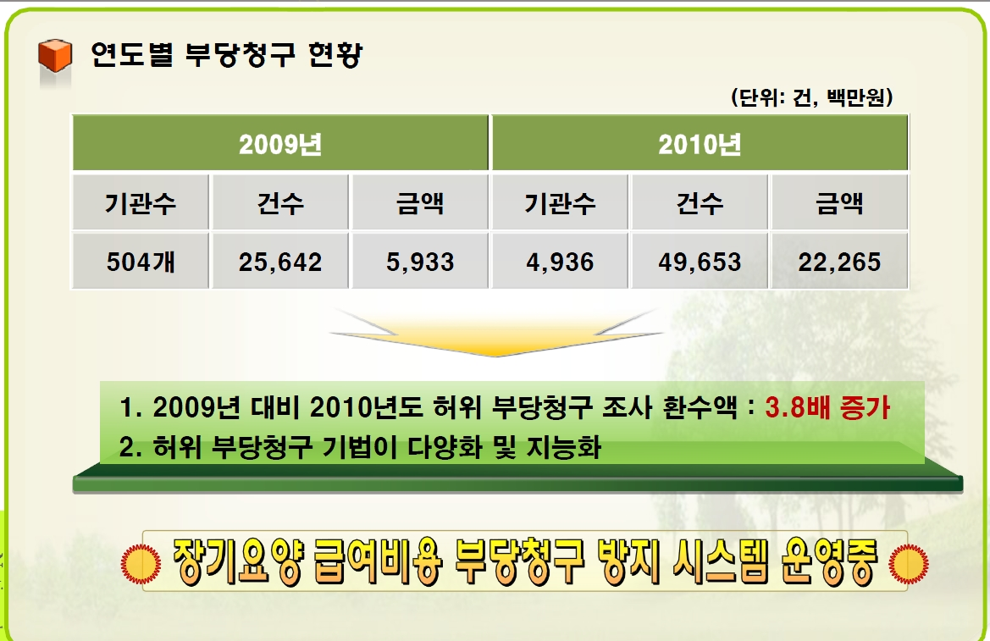
노인장기요양보험제도 현황

Slide 21
노인장기요양보험제도의 문제점
‘인간을 항상 수단이 아닌 목적으로 대하라’
공적 장기요양보험제도 체계에 시장화된 전달체계로 인한 모순
서비스 질 및 정보의 비대칭적인 구조
장기요양에 대한 국가의 역할과 수행기관의 역할 협소
서비스 연계 / 네트워크의 단절
의견수렴과 feedback 메커니즘 부재
Notes:
질 관리를 위한 기관 간 역할분담

Slide 22
시장화의 개념과 시장화 추세
시장화의 개념
시장화는 ‘marketization’이라 해석할 수 있으며
복지 책임을 국가(공공)부문에서 민간(시장)부문으로 이전하는 것이라 정의
시장화는 크게 직접적 시장화와 간접적 시장화로 분류할 수 있음
사회복지의 시장화를 논의할 때 가장 확실한 개념이 ‘민영화’임
민영화는 직접적 시장화로 공공부문이 담당하는 것을 시장으로 직접 이전
이미 시장에 의해 공급되고 있는 급여화 서비스를 강화하는 것은 간접적 민영화임
Notes:
질 관리를 위한 기관 간 역할분담

Slide 23
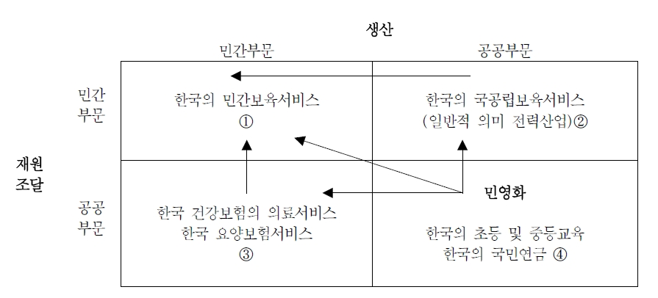
시장화의 개념과 시장화 추세
시장화 분류표
Notes:
질 관리를 위한 기관 간 역할분담

Slide 24
시장화의 개념과 시장화 추세
시장친화적 수단의 활용 : 경쟁과 선택의 원리 도입
공공부문 공급자 – ‘경쟁’,’선택’의 시장적 수단 도입
영국 ‘NHS 내부시장’, 독일의 ‘선택권 허용’, ‘전자바우처’
경제학적 관점에서는 완전경쟁시장이 가장 효율적인 배분이라 가정
최소한의 공급자 존재/충분한 정보/서비스의 질 평가 조건
Notes:
질 관리를 위한 기관 간 역할분담

Slide 25
시장화의 개념과 시장화 추세
우리나라의 시장화된 복지제도
한국의 대표적인 복지제도인 건강보험과 보육서비스를 예로 들면
의료기관은 92.3%가 영리성을 띄는 민간부문에 속하고 공공부문은 7.7%에 불과
보육시설 역시 민간부분이 95.0%로 공공부문 5.0%에 비해 압도적인 우위
한국의 공공의료기관의 비중은 세계적으로도 낮은 비중을 보이는 일본의 30%에 비해서도 더 낮은 비율을 보이고 있음
노인요양보험의 도입과 더불어 급팽창이 이루어졌으며,
요양시설 역시 민간부문이 절대적 다수를 차지할 것이기 때문에 우리 나라는 세계적으로도 민간복지 공급자가 압도적 우위를 차지하는 보기 드문 사례임

Slide 26
TIP:건강보험제도에서의 시장화 현황

Slide 27
한국 건강보험의 형성 과정
1949 일본과 미국식 의료체계 형성
1963 의료보험법 제정
1966 공공의료 체계 구축을 소홀, 사립병원의 병상 수가 공립병원을 추월
1977 의료보험 시행(500인 이상 사업장 근로자 대상)/사립병원 급증가
1979 공무원, 교직원, 300인 이상 사업장 근로자로 확대 시행
1981 100인 이상 사업장 근로자로 확대 시행
1988 5인 이상 사업장 근로자, 농어촌 지역 자영업자로 확대 시행
1989 도시 지역 자영업자로 확대 시행,(전국민의료보험 달성)
1990 대형병원 증가(삼성, 아산병원)
2000 건강보험통합(국민건강보험공단, 건강보험심사평가원 출범)
2003 건강보험재정 통합

Slide 28
한국 건강보험의 형성 과정
의료보험법 제정 이후 26년,
12년 만에 전국민건강보장 달성

Slide 29
한국 건강보험의 성과
40%
(’75)
7%
(’06)
<유질환자 중 미 치료자 비율>

Slide 30
의료공급체계의 문제점
민간중심의 지배구조
55.3
52.1
36.3
45.5
29.6
36.2
20.0
<국민의료비 중 공공재정 비율, %>
보건의료 재정은 공공비중 강화
Notes:
보건의료 재정은 공공비중 강화

Slide 31
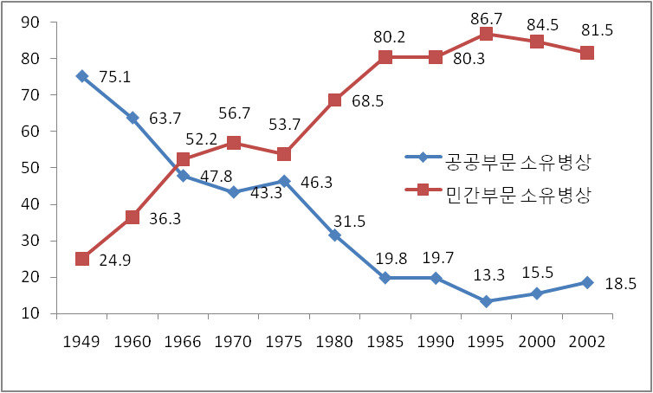
의료공급체계의 문제점
민간중심의 지배구조
자료: OECD Health Data 2009
보건의료생산에서는 민간이 주도

Slide 32
한국 건강보험의 형성 과정
병상 수
해외차관지원(‘78~’86)
시설 융자금 금리차 보전(‘78~84)
공공병상 비율
민간병원
지역별 의료기관 개설
허가·제한 규칙*
226,262
요양병원 전환 지원
병상수급계획 의무화
농어촌발전기금
지원(‘86~’88)
의료기관 합리적 배치
관련 고시 개정**
의대 부속병원 신증설
완화***
재특 지원 중단
의대 부속병원 신증설 기준 폐지
재특, 농특 지원
의료기관 개설 허가권 시군구 이관
종합병원 병상 신증설 신고제 폐지
국민복지연금 지원(‘91~’93)
공공병원
21,726
28,535
10,224
인구당 급성기 병상수 OECD 평균 초과

Slide 33
의료공급체계의 문제점
민간병원의 양적 확대는 한계에 달함
2000년 경에 이미 수요를 넘어서 전반적 공급 과잉 상태
2008년 공공병상 비중은 11.2%로 더 이상 줄어들기 어려움
진료량 증가, 의사 성과급제, 비보험 진료, 비보험 수가 인상, 건강검진 등으로 수익 증대를 도모
민간병원의 근본적인 돌파구는 아님
최근에는 그나마 한계에 도달

Slide 34
의료공급체계의 문제점
민간병원의 질적 변화를 통한 성장을 도모해야 하는 상태에 도달
영리의료법인 (이윤추구가 자유로운 공급자 형태)
민간의료보험 (영리의료법인을 위한 추가 재원)
해외환자 유치 (영리의료법인의 새로운 시장 개발)
국민/환자의 이익은 도외시
보건의료비의 팽창과 거시적 효율성 악화는 간과

Slide 35
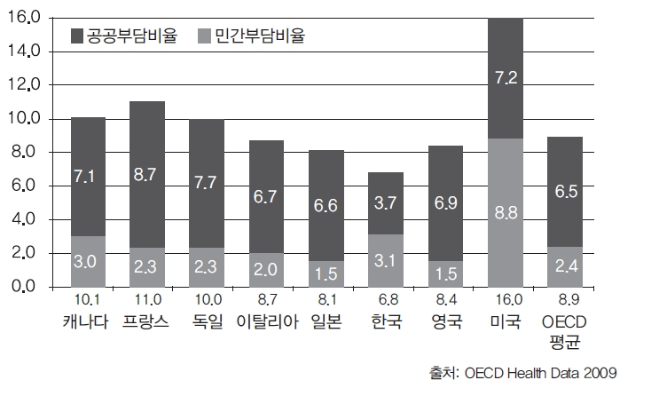
의료공급체계의 문제점
민간중심의 지배구조

Slide 36
의료 공급체계의 문제점
영리병원은 지역사회의 필요가 아니라
이윤에 의해 움직인다
Notes:
2011. 4월 6,509명

Slide 37
의료 공급체계의 문제점(진보와 보수)
Notes:
2011. 4월 6,509명

Slide 38
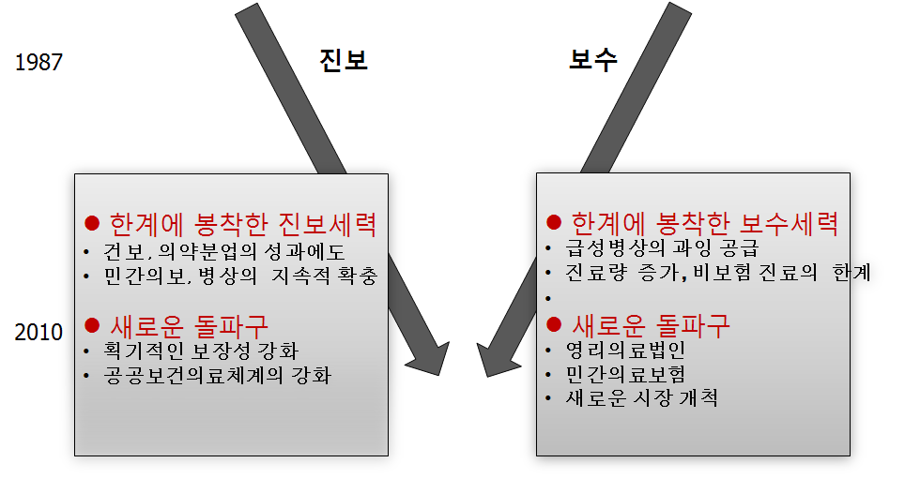
의료 공급체계의 문제점(진보와 보수)
Notes:
2011. 4월 6,509명

Slide 39
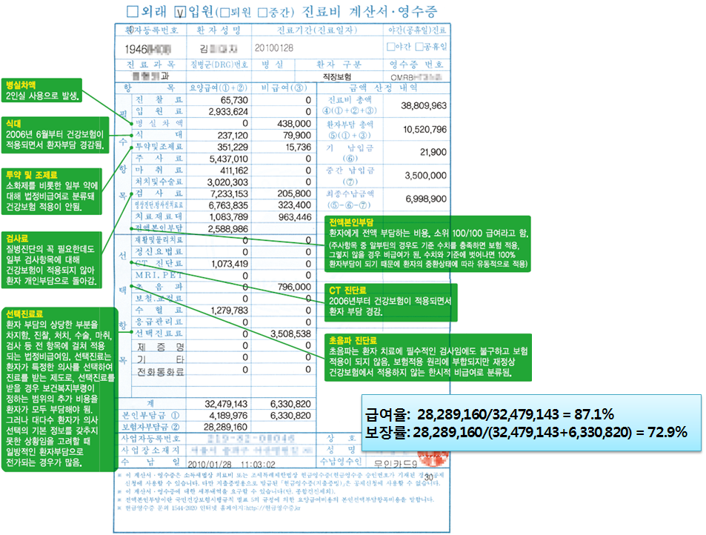
보장성의 현황과 문제점
Notes:
2011. 4월 6,509명

Slide 40
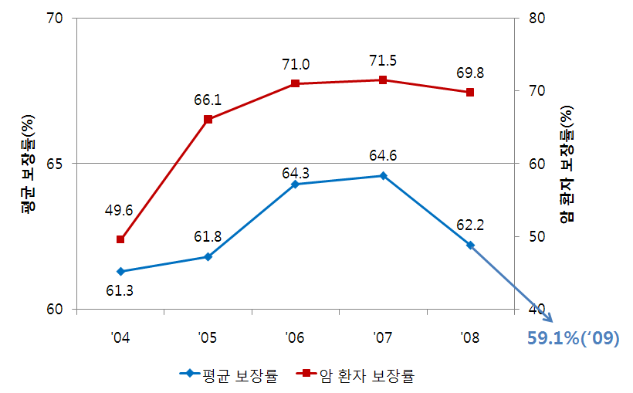
보장성의 현황과 문제점
Notes:
2011. 4월 6,509명

Slide 41
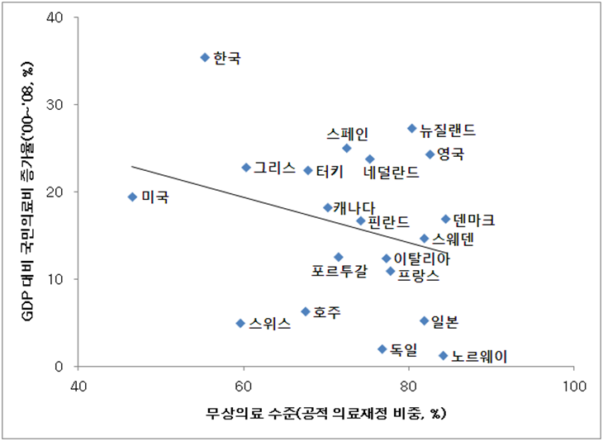
보장성의 현황과 문제점
Notes:
2011. 4월 6,509명

Slide 42
보장성의 현황과 문제점
 | 2005년 | 2006년 | 2007년 | 2008년
계획 | 65.0% | 68.0% | 70.0% | 71.5%
실적 | 61.8% | 64.3% | 64.6% | 62.2%
Notes:
2011. 4월 6,509명

Slide 43
시장화 VS 공공성 강화 대립
건강보험
공공성: 공공/민간
민간보험
영리성: 영리법인
Notes:
진보와 보수 논쟁

Slide 44
인터뷰(기초자치단체 담당공무원)
도덕적 해이가 얼마나 심하냐면…
걸리면 또 이름 바꿔서 하면 되고
장기요양업무는 쳐다보기도 싫어요
실제로 필요한 대상자에게는 안나간단 말이죠..
믿을 만한 공공기관이 없다는 것은 참으로 불행한 사실입니다.
종교기관, 법인기관도 돈 벌기에 여념이 없다는 것은…
전체 인구의 약 2.3%
Notes:
청원군 노인문제에 대해 어떻게 생각하십니까?

Slide 45
인터뷰(기관 사회복지사)
우리 센터 같은 경우에는 사회복지 마인드로만은 안돼요. 멀리 봐야 살아남는데 경영마인드로 전환하는 것이 맞는지 모르겠어요
우리 기관의 노동력 착취는 심각합니다. 보수는 열악한데요
이용자를 상품으로 보지 않을 수가 없습니다.
기존에는 어르신이 좋아지는 것이 일하는 보람이었는데…
인건비 착취가 시장원리에서 살아남는 방법이에요
Notes:
우리 센터 같은 경우에는 사회복지 마인드로만은 안돼요. 멀리 봐야 살아남는데 경영마인드로 전환하는 것이 맞는지 모르겠어요

Slide 46
왜 장기요양은 시장화를 막지 못하나?
전문성 및 위급성(의료서비스와 장기요양서비스)
서비스 공급자의 지위가 낮고, 시장의 실패가 낮음
이용자의 선택권 확산/공공의 역부족
서비스 질이 이용자 생명의 위급성에 직접적인 영향을 끼치지 않음
서비스 이용자들이 정치적으로 취약한 계층임
우리나라의 경우 공공서비스에 대한 신뢰성이 없음
천민자본주의에 익숙해진 우리의 일반적인 삶의 모습

Slide 47
시장화의 개념과 시장화 추세
체계의 보편성 강화, 요양보호 연속망, 소비자주의 강화의 흐름
이들 나라에서도 공공부문을 넘어 복지다원주의가 확산
민영화의 핵심에는 공공재정 축소, 장기요양서비스 자체 특성, 소비자주의
스웨덴의 장기요양 재정 GDP 4.3%/1990년부터 민영화 진행
영국의 경우, NHS는 견고하나, 장기요양은 정치적 취약성으로 민영화 확산
독일의 경우도 재정압박으로 인해 민영화의 급속한 추진 중에 있음
장기요양은 전 세계적으로 민영화의 추세에 있음을 주지하여야 함.

Slide 48
시장화의 개념과 시장화 추세(영국, 독일, 미국)
영국
- 1980년대 사적 요양케어와 시설케어 대대적인 확산/바우처 시스템 전환
- 공공부문 감소, 민간기관 증가

Slide 49
시장화의 문제
무분별한 경쟁으로 인한 사업의 부정/부실 운영으로 인한 사업자 지정취소
이용자의 삶의 질은 고려하지 않고, 기관의 이윤추구에만 몰두
수익성이 높은 서비스에 치중하여, 이용자 비용부담 증가
서비스 접근에서의 불평등 발생(대도시위주, 가진자를 위주)
노동자들의 소외/비정규직 증가/노동자 확보 어려움
제도에 대한 불신 / 사회보험에 대한 불안정성 인식 확산
결국, 서비스의 질, 연속성, 소비자의 선택권은 점진적으로 침식되어 감

Slide 50
시장화된 제도에서 개선방안
충북재가노인복지협회/청원노인복지센터 손영환

Slide 51
제도적 접근
정보의 확실과 이용자 중심의 평가를 위한 모니터링 기구 설립(ACSAA, CSCI)
민간기관의 사회적 기업화, 통일된 기준을 통한 민간기관의 공공화
각 지자체 별 공공 요양기관에 대한 의무적 비율 방안/거점공공기관 설치
돌봄노동자 직접고용/업무표준화/임금가이드라인 제시
케어매니지먼트 도입을 통한 욕구 중심의 서비스 전환
총체적 장기요양 전담기구 설치
장기요양사업에 대한 국민건강보험공단/지자체의 역할 재설정
서비스 이용자들의 정보의 비대칭 구조에 대한 알권리 보장

Slide 52
예비 사회복지사의 역할
변화하는 복지정책에 대한 지속적인 모니터링을 하는 연습
- 논문, 세미나, 신문기사, 뉴스, 국회도서관 등
다양한 사회행동에 참여하여 지역 내 아젠다를 형성하는 방법 고민
- 참여연대, 시민사회단체, 학회등의 구성원으로써 참여
사회복지정책 분석능력을 습득
- 정책 분석을 위주로 지식인 following
Fact를 바라보기 위한 다양한 관점에서의 지식 습득
- 정반합의 원리에서 바라보기
시민구성원으로/사회복지사로써 정치참여
- 시민으로서 투표권 행사/정책을 위주로한 호불호 판단등

Slide 53
행운이란 피나는 노력과 기회의 교차점
충북재가노인복지협회/청원노인복지센터 손영환

Slide 54
참고문헌 및 자료인용
이창곤. 한국의 건강불평등과 정책방향. 아세아연구 제49권 1회(2006)
홍성대외. 공적 장기요양보호체계의 민영화 추세와 과제(2007)
김연명. 시장의 복지화가 필요하다. (2008)
제갈현숙. ‘시장화’비판과 제도정착을 위한 과제(2008)
국민건강보험하나로 운동 발표자료
보건복지부. 2011년 노인장기요양보험제도 현황

